Slide 1
Felkészítő tanár neve: Hegyesi Judit
Iskola neve: Érmihályfalvi 1. számú Mezőgazdasási Főgimnázium
Colegiul Agricol Nr.1 Valea lui Mihai
Iskola címe: Ermihalyfalva,Hunyadi Matyas utca,43,Bihar megye,Románi
Ez az én művem!
Készítette:
Govor Emőke

Slide 2
A weboldalkészítés célja:
Elsősorban, hogy minél több emberhez eljussanak a kézzel készített termékeink
Hogy felhívjam az emberek figyelmét a kézzel készített termékek kiemelkedő értékeire
Hangsúlyt fektetni az ajándékozás igazi céljára: Egy termék nem kell drága legyen ahhoz, hogy szép és minőségi is legyen egyben!

Slide 3
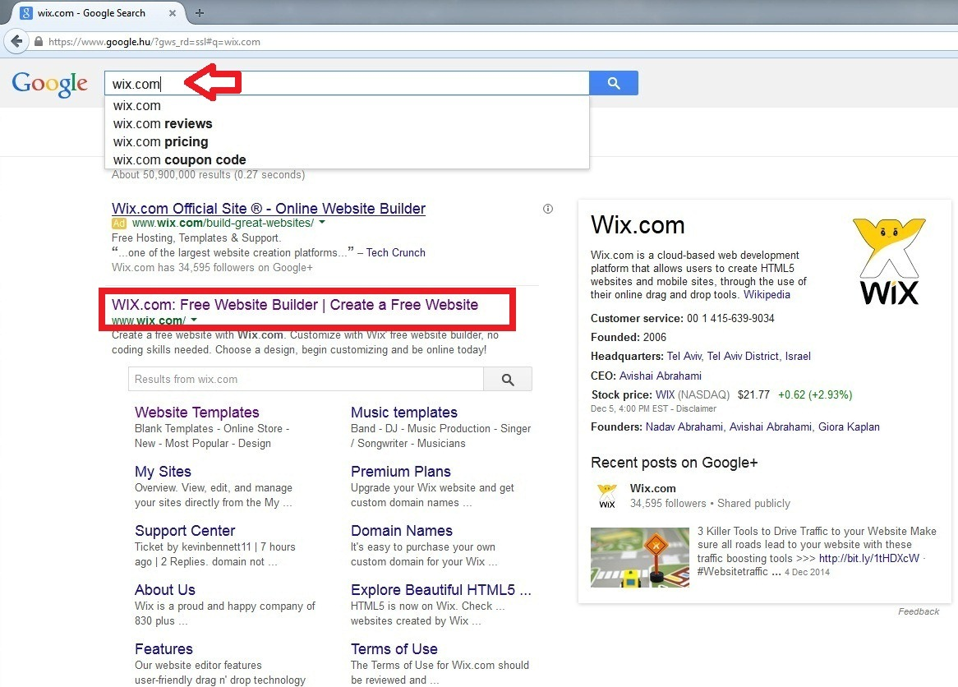
Igyekeztem a leggyorsabb, legegyszerűbb, illetve a legkifizetődőbb módját választani a weboldalkészítésnek, így a WIX-et választottam, ami egy ingyenes weboldalakat biztosító oldal.

Slide 4
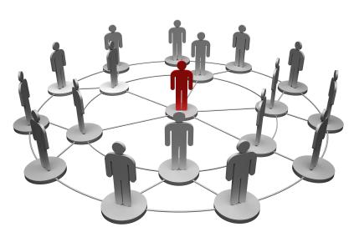
Mindamellett, hogy ingyenes és egyszerű kezelni, a WIX angol nyelven van, ami hozzájárul ahhoz, hogy oldalunk nem csak hazánkban de a világ minden részén elérhető legyen világszintű nyelven.
INTERNACIONÁLIS NYELV TÖBB LÁTOGATÓ NAGYOBB ÉRDEKELTSÉG

Slide 5
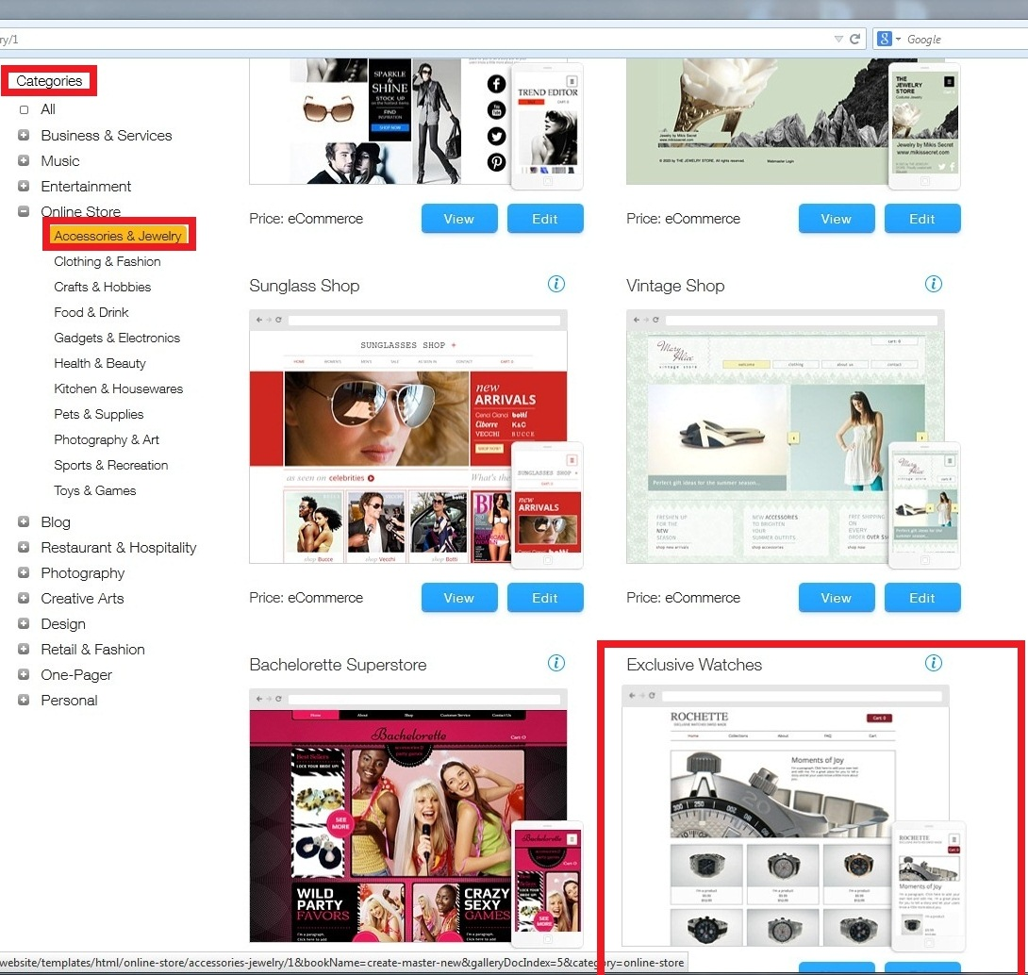
Mivel tudjuk, mit szeretnénk honlapunkon megjelentetni, annak megfelelően választjuk ki a kategóriát, illetve a WIX által már előre elkészített sablont:

Slide 6
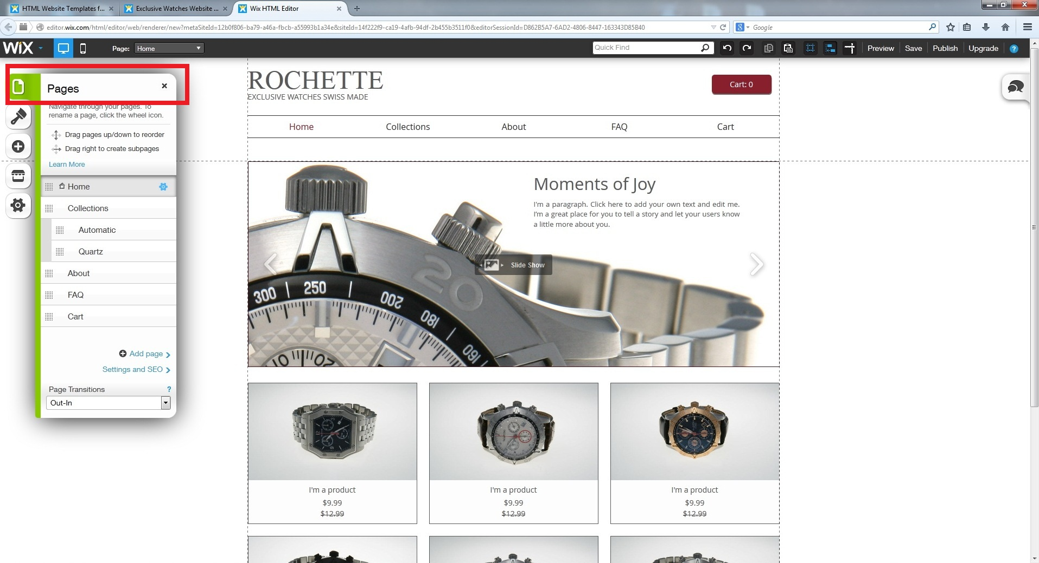
Miután sikeresen kiválasztottuk a sablonunkat, nincs más dolgunk, mint kedvünkre alakítani azt a baloldalon található fülecskék segítségével:

Slide 7
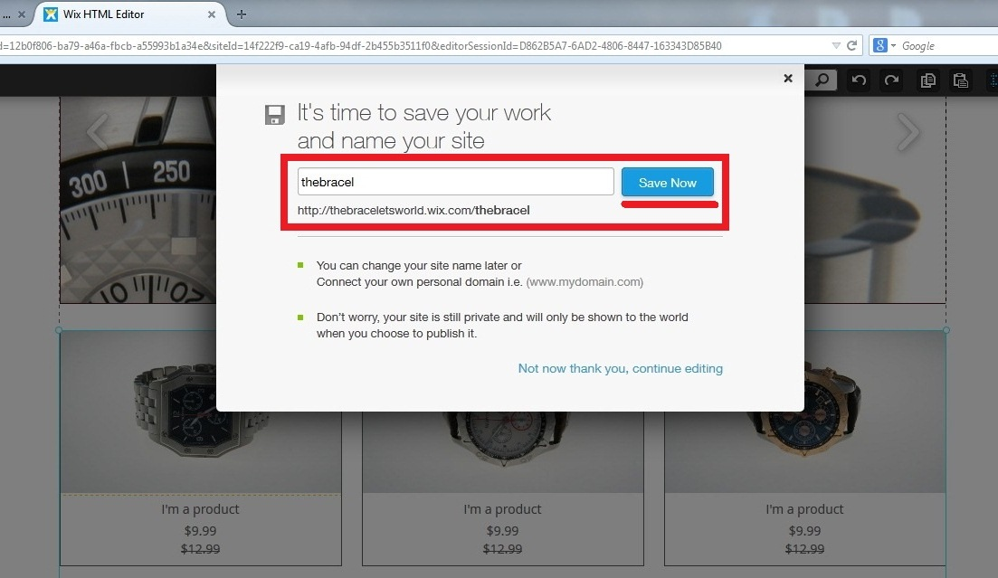
Fontos, hogy már az elején elmentsük munkánkat, hogy ne vesszen el, illetve válasszuk ki a weboldalunk nevét is:

Slide 8
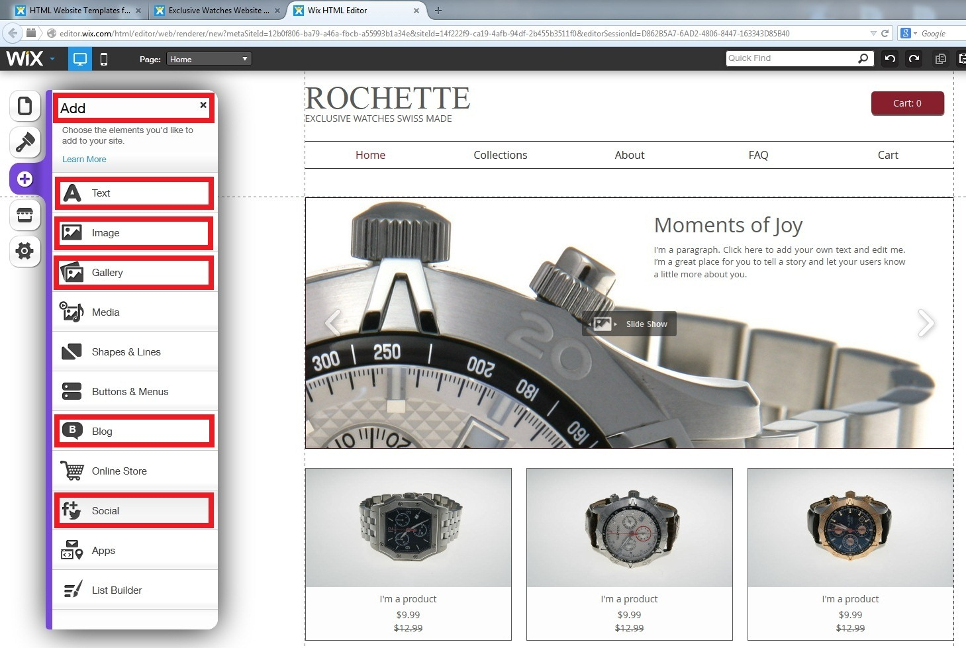
A WIX lehetőséget nyújt arra, hogy különböző eszközöket, képeket, fájlokat, stb. adjunk honlapunkhoz, tetszésünk szerint. Minden rendelkezésünkre áll, a képzeletünkre van bízva:

Slide 9
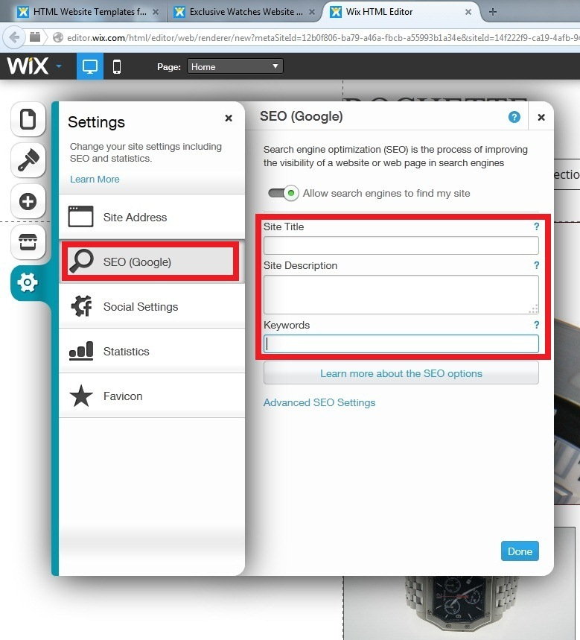
Nagyon fontos része a weboldalkészítésnek, hogy a SEO (Search Engine Optimization) menüben a weboldalunkhoz illő kulcsszavakat adjunk meg, ami hozzásegít ahhoz, hogy a google-ben éppen keresgélő emberek számára a mi weboldalunk minél előrébb kerüljön a keresési listájában.

Slide 10
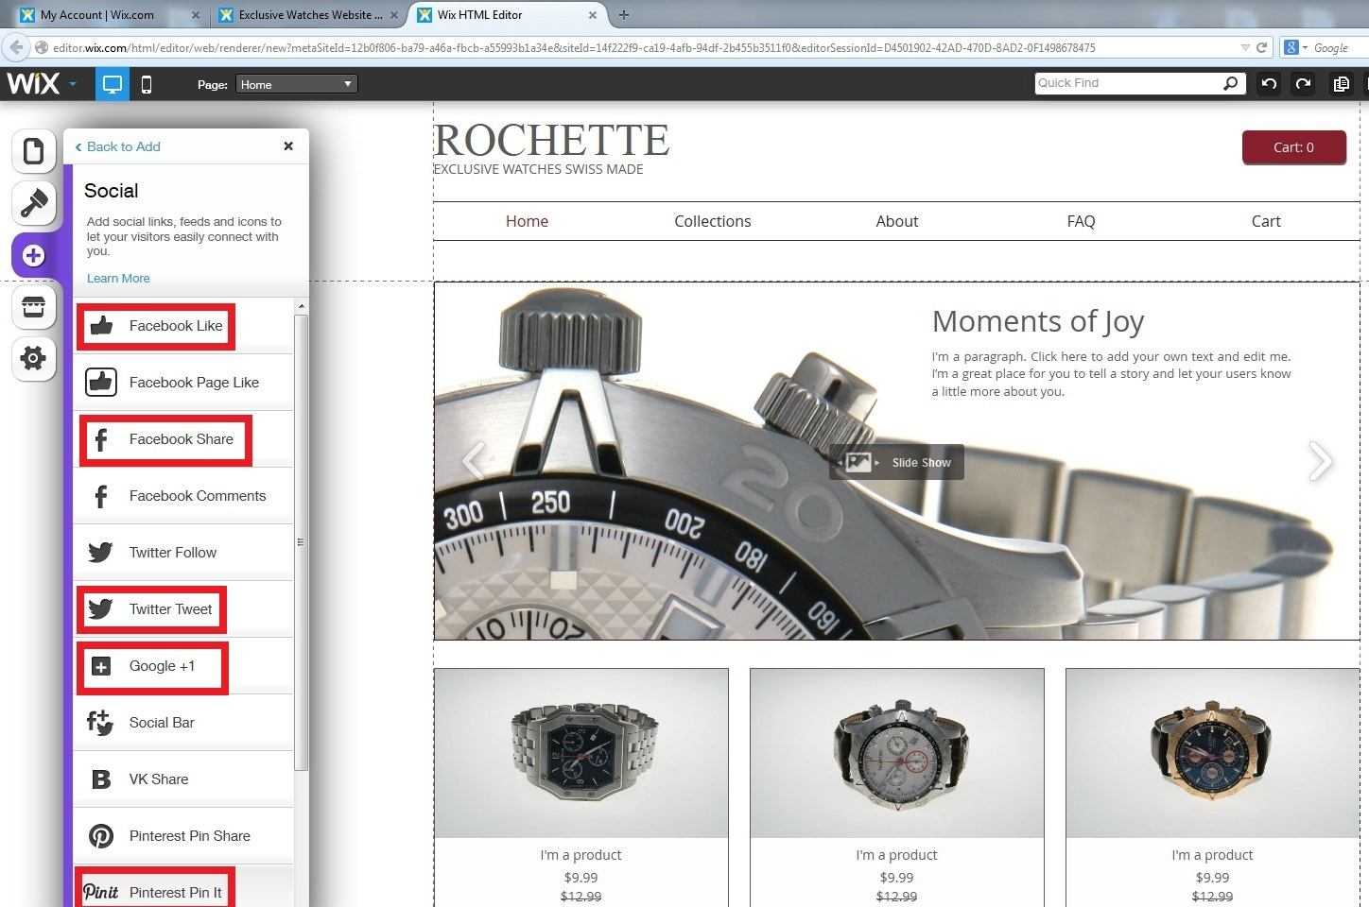
Ha ezt sikeresen megvalósítottuk, érdemes honlapunkra különféle közösségi oldalak gombjait beilleszteni(Pl:facebook megosztás, twitter tweet stb.)

Slide 11
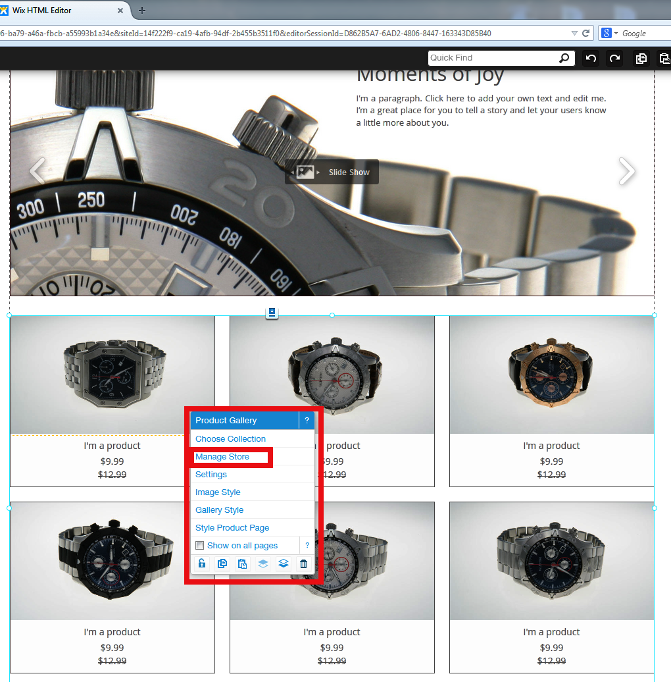
Mivel én a karkötőimet szeretném másokhoz eljuttatni, így én azokat töltöttem fel, amit a következőképpen csináltam:

Slide 12
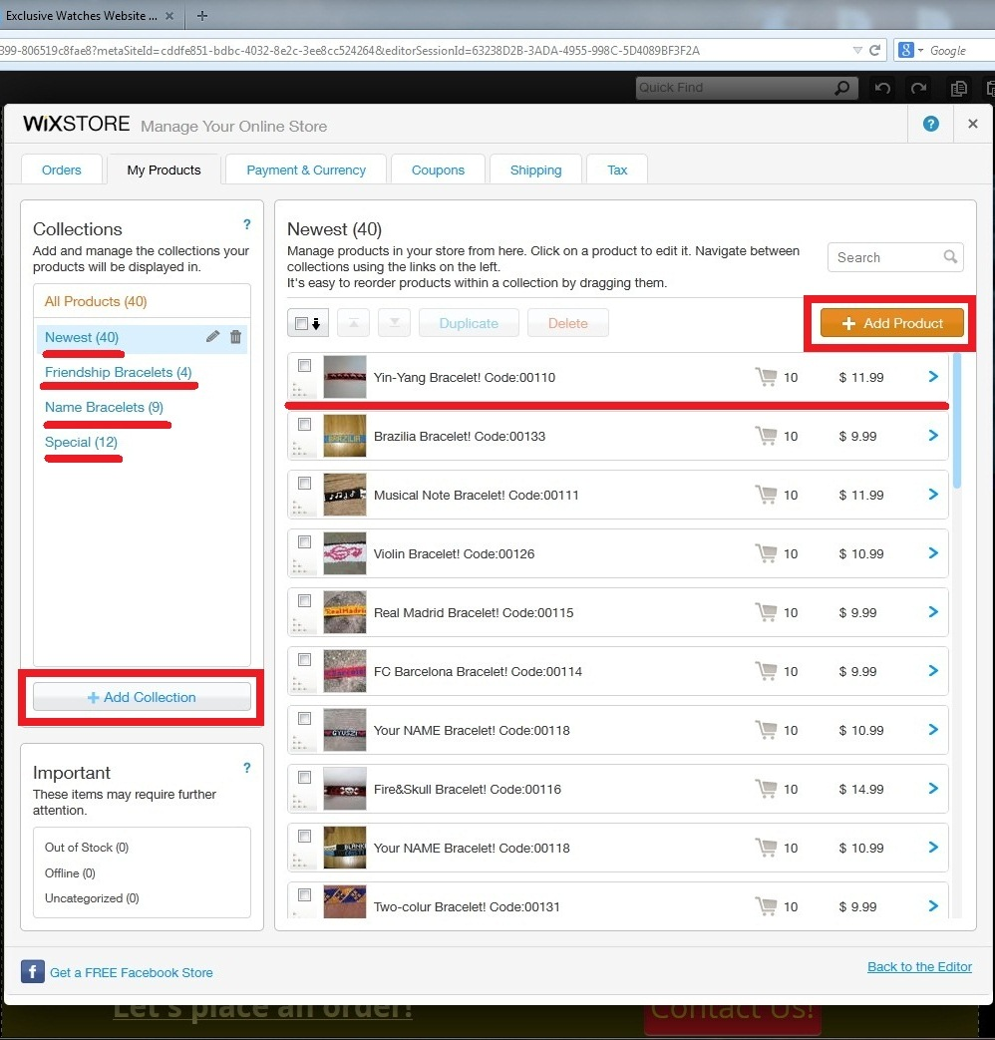
Készíthetünk kategóriákat termékeinknek, illetve kiválaszthatjuk azt, hogy a feltöltendő terméket melyik kategóriába szeretnénk feltölteni:

Slide 13
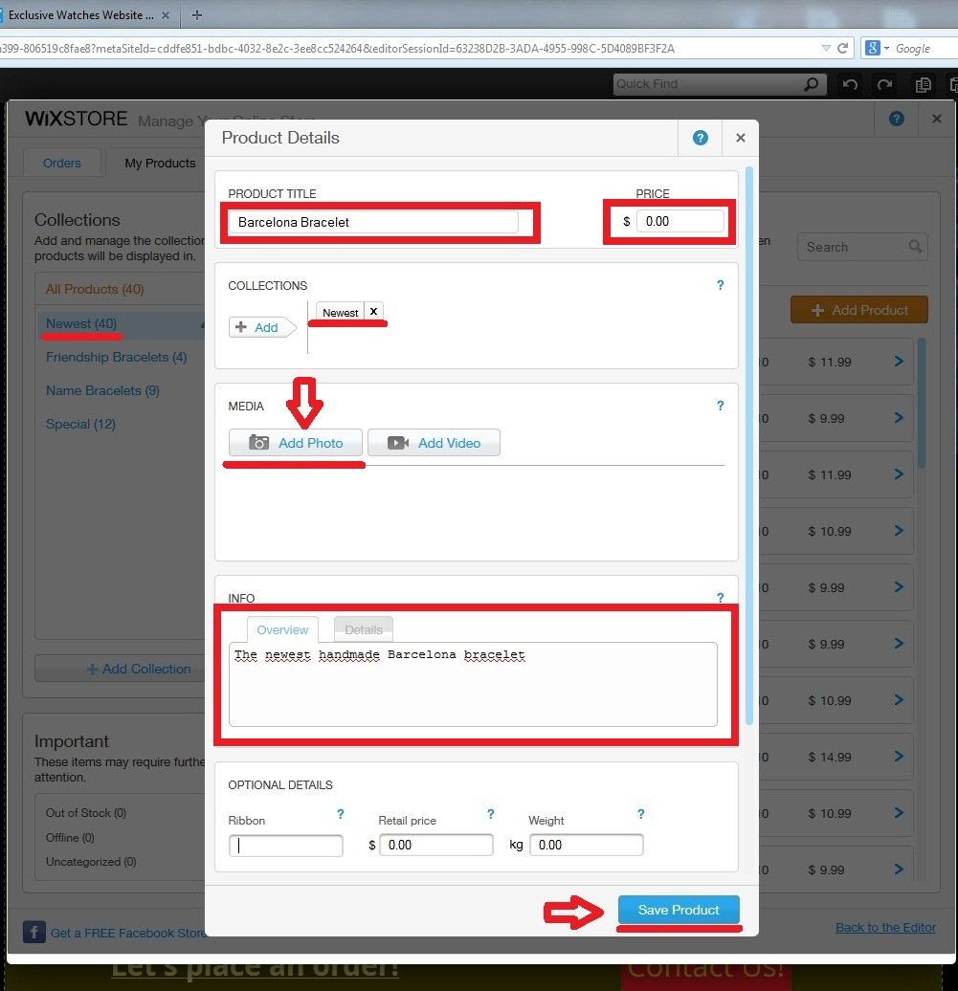
Ha kiválasztottuk a kategóriát, nincs más hátra, mint feltölteni a terméket, illetve megadni a szükséges információkat arról:

Slide 14
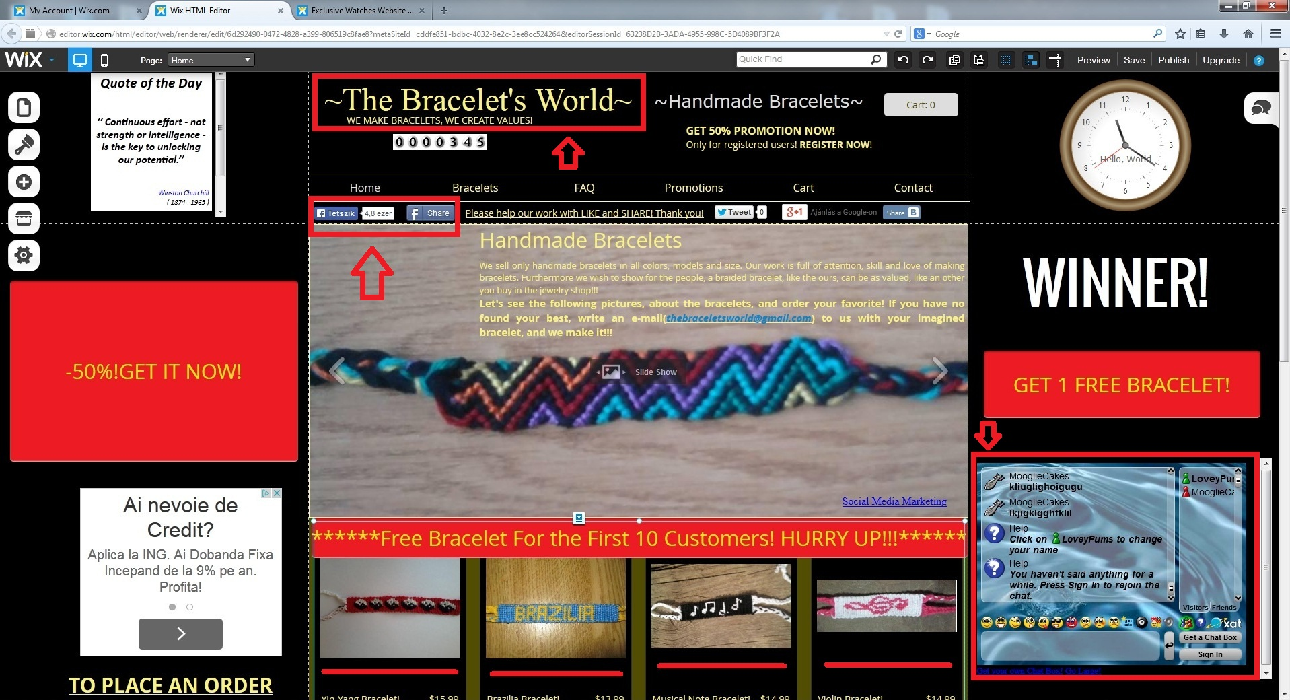
Miután jó pár terméket feltöltöttem, kiegészítettem a honlapot különböző elemekkel, amik otthonosabbá teszik azt.

Slide 15
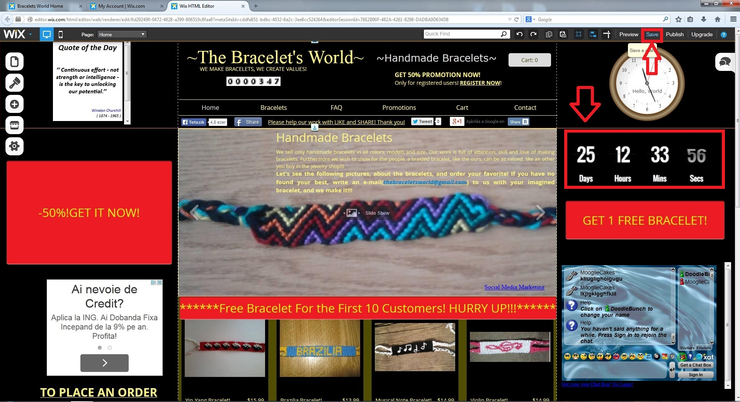
Munka közben, ne felejtsük el folyamatosan menteni honlapunkat.

Slide 16
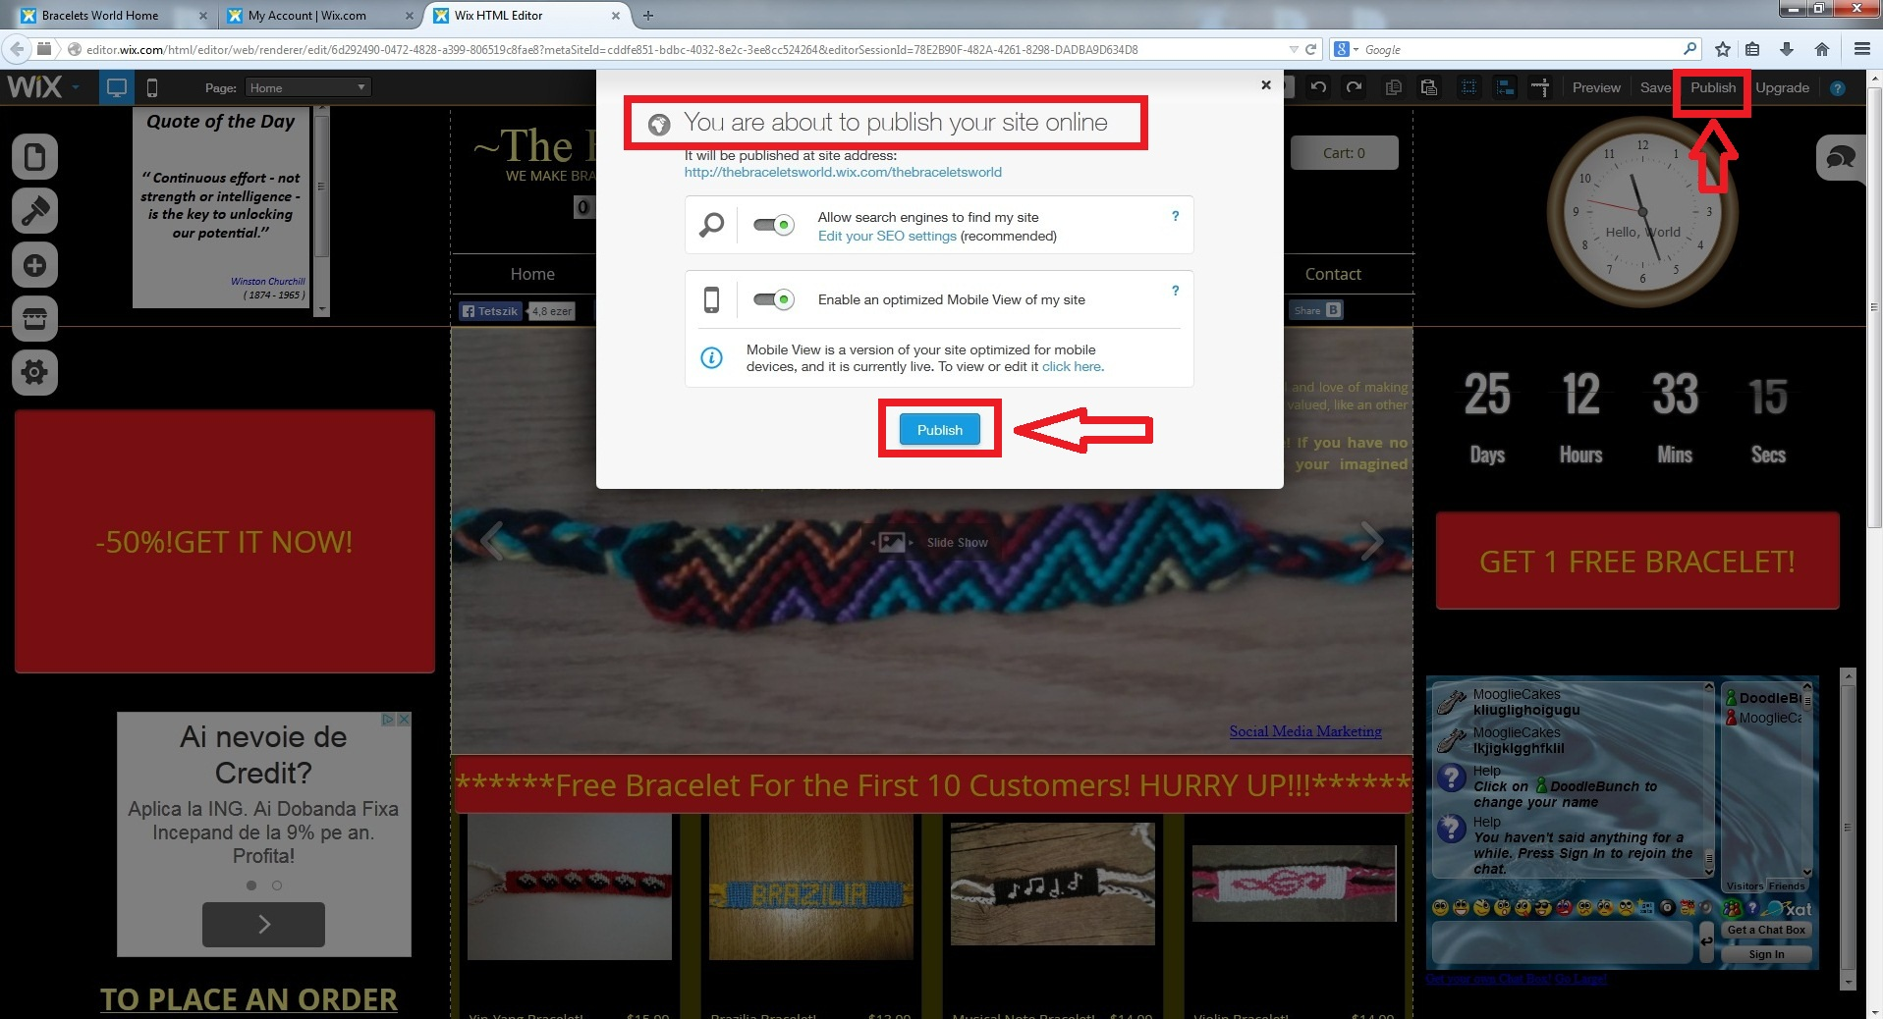
Ahhoz, hogy oldalunk elérhető legyen a világhálón, szükséges publikálni oldalunkat:

Slide 17
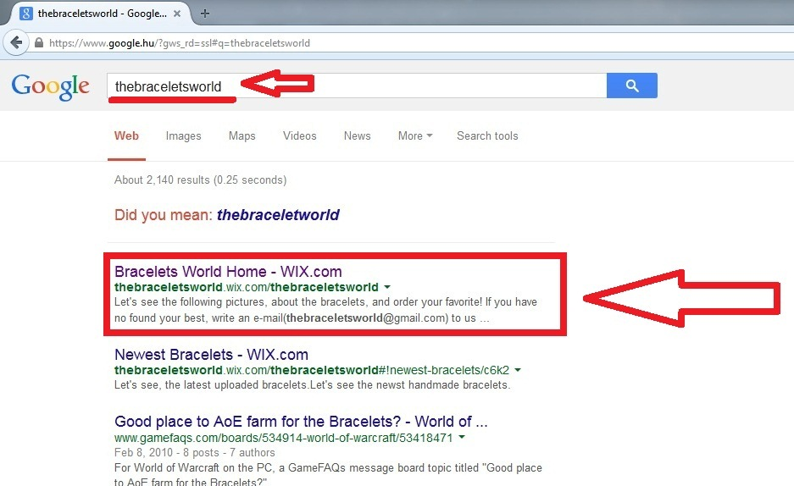
Ha ez sikeresen megvolt, rákereshetünk a Google-ben, hogy megbizonyosodjunk arról, hogy valóban sikerült.

Slide 18
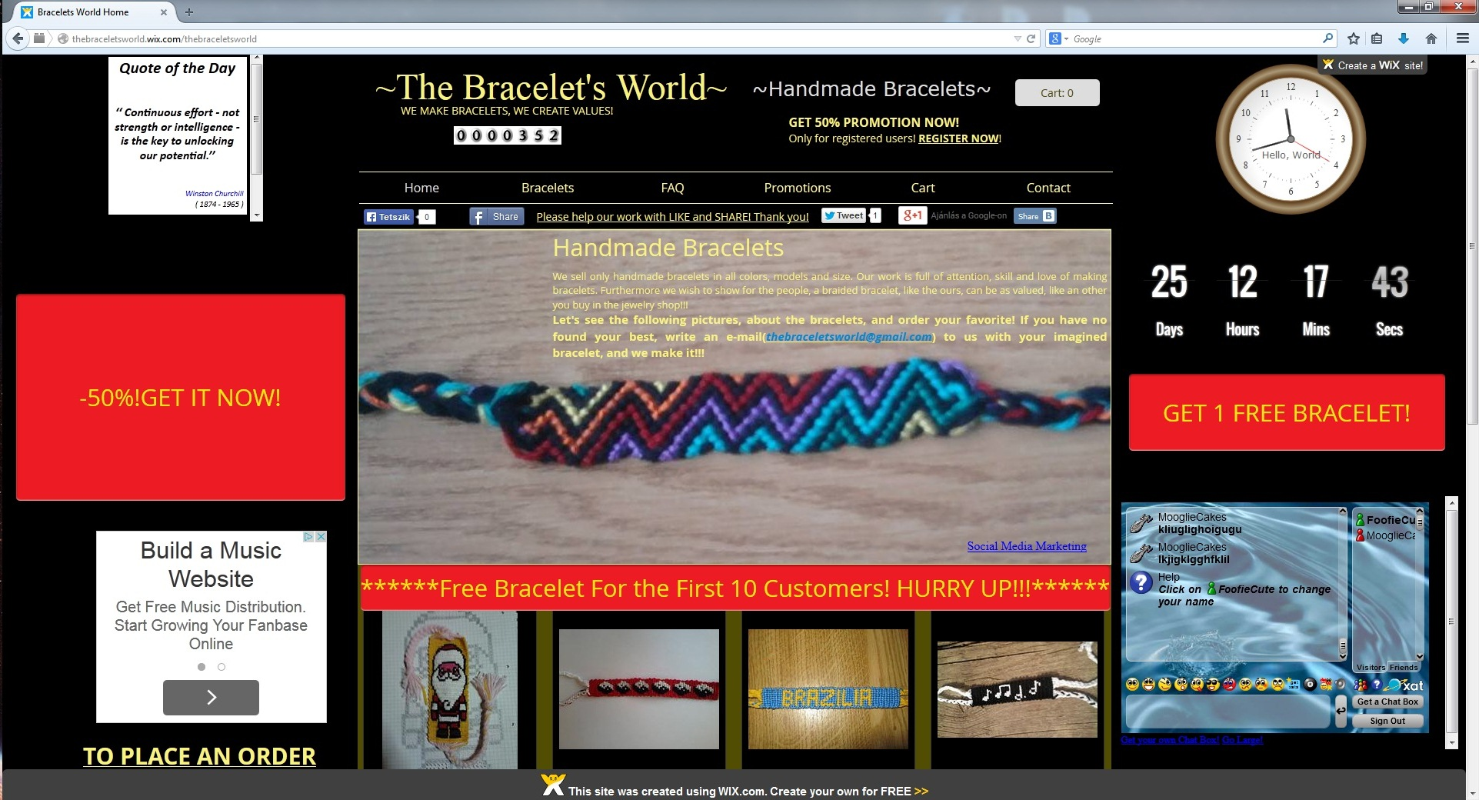
Végül pedig lássuk az elkészült honlapot!

Slide 19
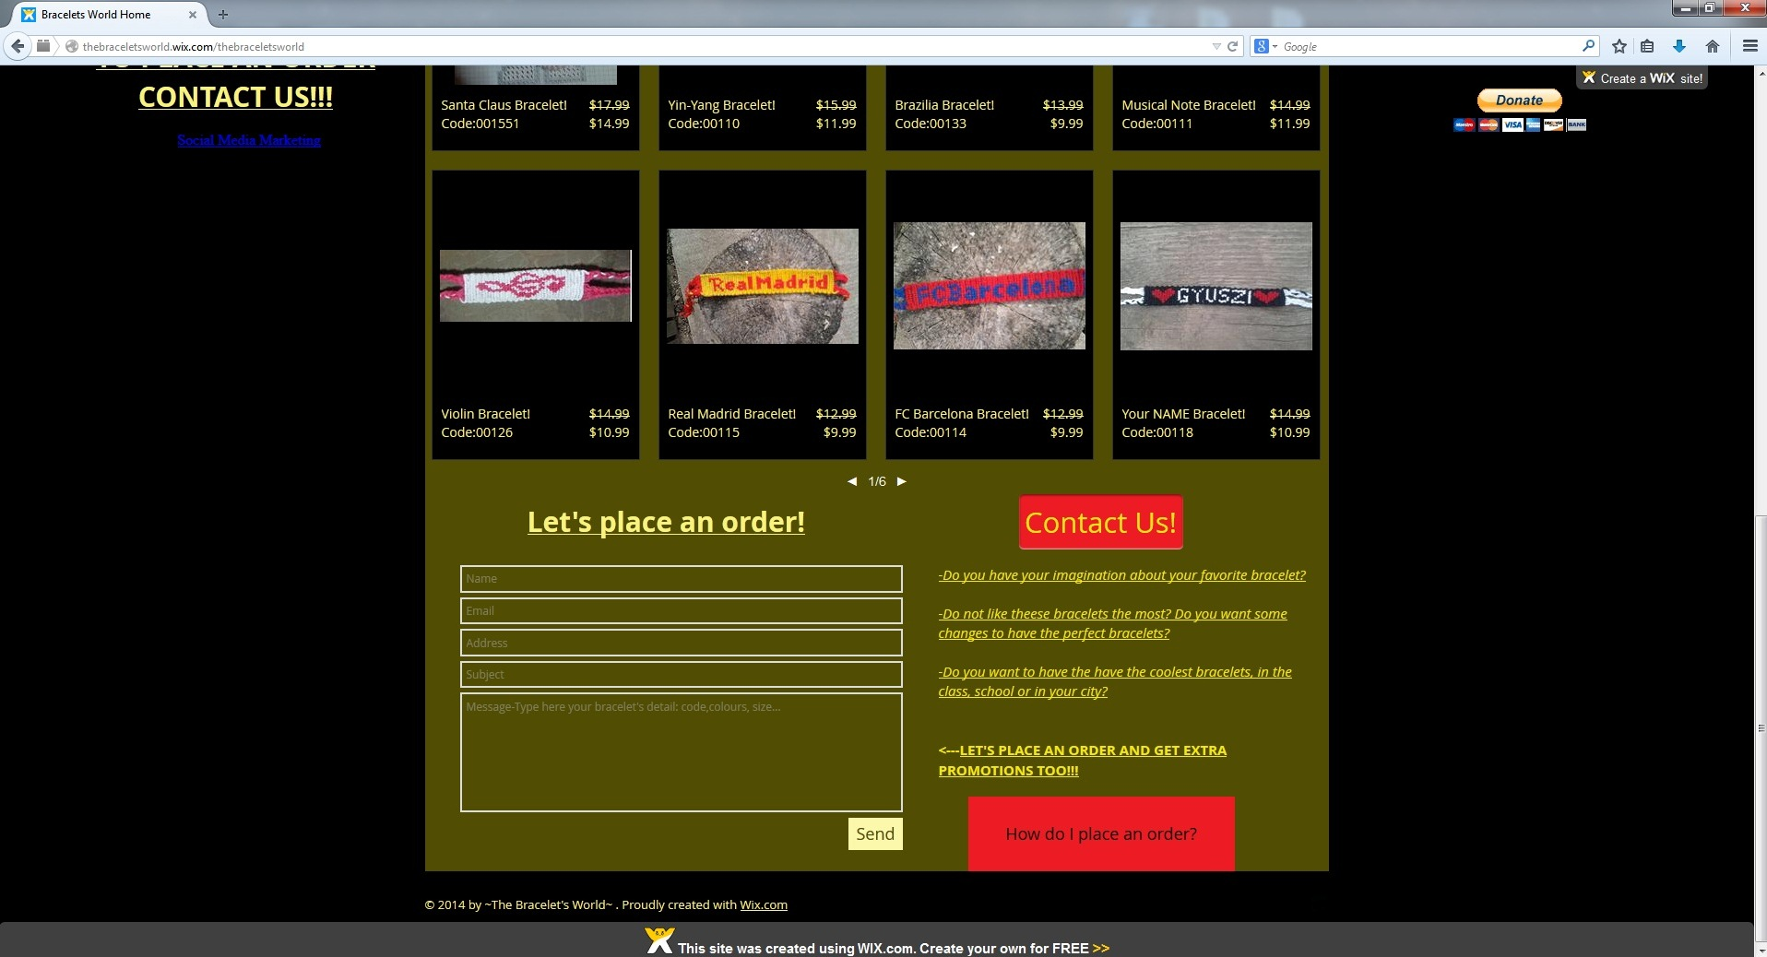

Slide 20
Ugye nem is olyan bonyolult?! Lássuk, ki mennyire figyelt!
Íme néhány kérdés:
Minek a rövidítése a SEO?
Mire jó a SEO?
Milyen elemeket tudunk beilleszteni a weboldalunkra?
Mit kell tenni ahhoz, hogy a honlapunk elérhető legyen az interneten?
Hol található a mentés gomb?

Slide 21
Köszönöm a megtisztelő figyelmet!

Slide 22
Források:
http://www.lifemultimedia.com/utilizing-social-media-is-critical/
http://thebraceletsworld.wix.com/thebraceletsworld

